Slide 1
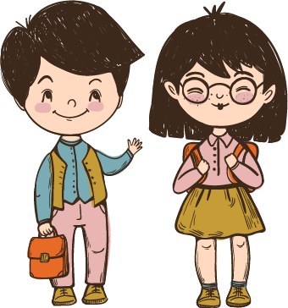
TRƯỜNG TIỂU HỌC NGỌC LÂM
Khoa học 5
Ôn
tập
Gv: Đỗ Thị Kiều Hoa
Giảm tải theo CV 3969

Slide 2
Mục tiêu
01
Đặc điểm sinh học và
mối quan hệ xã hội ở
tuổi dậy thì.
02
Cách phòng tránh
bệnh sốt rét, sốt
xuất huyết, viêm não,
viêm gan A; nhiễm
HIV/AIDS.

Slide 3
0
1
Đặc điểm sinh học và mối quan hệ xã hội ở tuổi dậy thì.

Slide 4
Sơ đồ tuổi vị thành niên
0
1
2
3
4
5
6
7
8
9
10
11
12
13
14
15
16
17
18
19
20
21
22
23
24
...
Tuổi
Tuổi vị thành niên: 10-19
Vẽ sơ đồ thể hiện lứa tuổi dậy thì ở con gái và con trai.

Slide 5
0
1
2
3
4
5
6
7
8
9
10
11
12
13
14
15
16
17
18
19
20
21
22
23
24
...
Tuổi
Tuổi vị thành niên:10 - 19
Tuổi dậy thì ở
nữ 10- 15
Tuổi dậy thì
ở nam 13- 17

Slide 6
Hãy nêu đặc điểm tuổi dậy thì ở nam giới?
Phát triển chiều cao,
cân nặng
Có hiện tượng xuất tinh
Khoảng từ 13 đến
17 tuổi
Biến đổi về tình cảm, suy nghĩ và mối quan hệ xã hội.

Slide 7
Hãy nêu đặc điểm tuổi dậy thì ở nữ giới?
Khoảng từ 10 đến 15 tuổi
Phát triển chiều cao, cân nặng
Xuất hiện kinh nguyệt, tạo ra trứng
Biến đổi về tình cảm, suy nghĩ và mối quan hệ xã hội.

Slide 8
nhanh
đúng
ai
Ai

Slide 9
Tuổi dậy thì là gì?
Là tuổi mà cơ thể có nhiều biến đổi về mặt thể chất.
Là tuổi mà cơ thể có nhiều biến đổi về mặt tinh thần.
Là tuổi mà cơ thể có nhiều biến đổi về mặt tình cảm và mối quan hệ xã hội.
Là tuổi mà cơ thể có nhiều biến đổi về mặt thể chất, tinh thần, tình cảm và mối quan hệ xã hội.

Slide 10
Việc nào dưới đây chỉ có phụ nữ làm được?
Làm bếp giỏi
Chăm sóc con cái
Mang thai và cho con bú
Thuê, may giỏi

Slide 11
CÁC
CHÚC
BẠN
HỌC
TỐT!

